Slide 1
九州北
福岡県福岡市
193
ﾆｼﾂｳ ﾛﾎﾞｺﾝ
株式会社システムニシツウ
チーム紹介、目標、意気込み
◆チーム紹介
私たちは株式会社システムニシツウのモビリティ事業準備室メンバで構成されたチームです。組込みシステム開発に初めて参画することになり、モデルベース開発の理解を深めるため本大会に初参加しました。
◆目標
参加したからには地区大会を突破して、CS大会出場を目指しています。
◆意気込み
ETロボコン初参加でモデル審査、走行で高得点を取るため、初心者メンバが一丸となって地区大会を突破し、社長、副社長をCS大会の舞台である横浜に連れて行くために頑張ります。
モデルの構成
機能モデル
ダブルループの攻略ルートを13個のシーンに分割し、各シーンは「走行方法」と「終了条件」の情報を持つこととした。またシーン全体をシナリオと定義した。
攻略に必要な機能の洗い出しと各判定や走行時に考えられるリスクを分析し、その緩和策の検討を行い、ユースケース図に示した。
攻略シナリオ全体の流れを表現するため、シーン、走行方法の切り替えや処理の分岐をアクティビティ図に示した。
構造モデル
攻略に必要な機能を「攻略」「判定」「実行」「演算」「デバイス」の５つのパッケージに分割し、役割を整理した。
機能モデルで洗い出した必要機能を整理したパッケージを用いてクラス図を作成した。判定クラスや実行クラスはインターフェースを定義し、共通の機能を提供できるようにした。
振舞いモデル
走行体の振る舞いに着目し、シナリオ開始から終了までの状態遷移をステートマシン図に示した。
シーケンス図にて、シーンごとの終了条件判定を管理する「シーン管理」と各終了条件、走行方法を管理する「走行管理」と各走行方法を各々の時間軸でのやりとりを示した。また可読性を高めるため、各走行方法は分解して示している。
工夫点
ダブルループ攻略にあたり、直進走行後のライントレース復帰時にコースアウトが発生し、走行成功率が低下する傾向が確認された。
ライントレース復帰時に、PIDの各値を調整することでコースアウトの確率を下げられると考え、成功率が最も高くなるパラメータの特定を目指した。
モデルの概要
◆選択課題
ダブルループ
◆目標
すべてのチェックポイントを通過し、安定した走行を目指す。
◆概要
ダブルループの攻略ルート（シナリオ）を区間（シーン）に分割し、各シーンで走行方法（ライントレース、直進走行、旋回走行）と終了条件（カラー、角度、距離、反射光）を指定する。
ラインが交差する箇所の攻略が難しいと考え、交差箇所ではラインを無視するために旋回走行と直進走行を行う。チェックポイントがある箇所では確実に通過するためにライントレースを行う。
カラー判定にはRGB値ではなくHSV値を用いて正確で安定した判定、一部終了条件に複数条件を用いた高度な判定を実施。

Slide 2

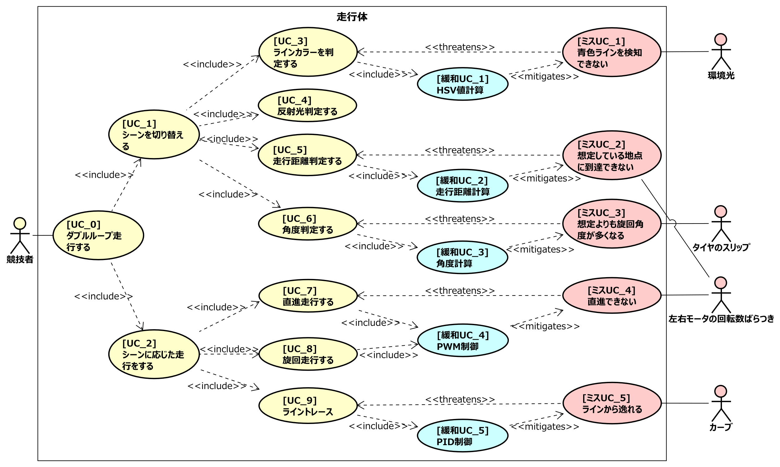
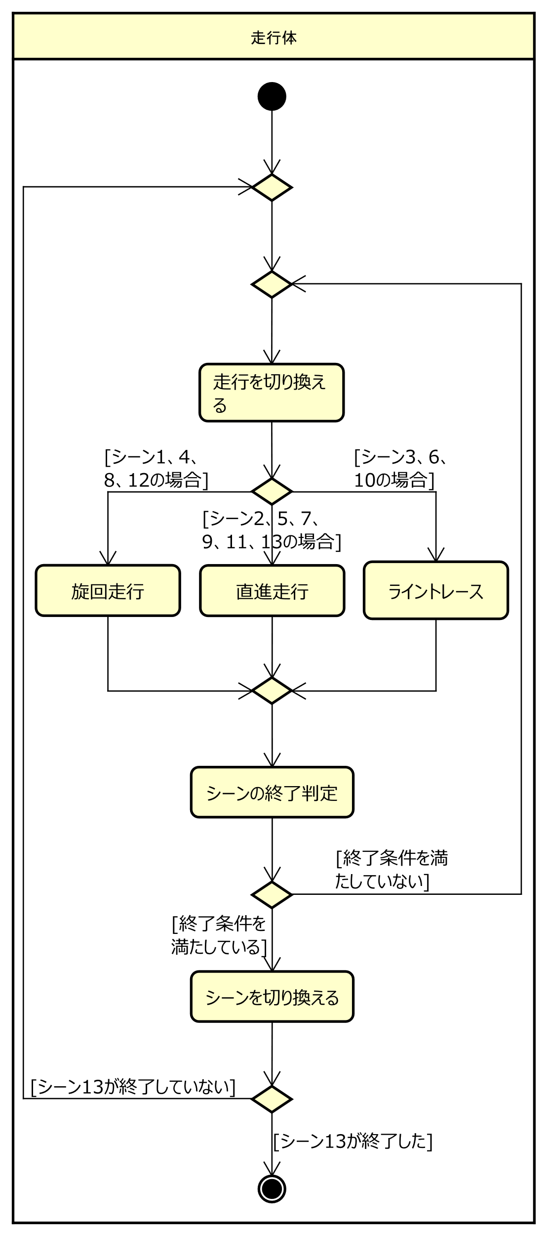
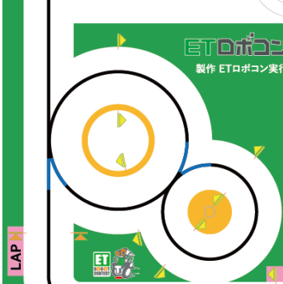
１．機能モデル
1.1 基本戦略
走行目標を達成するために、攻略ルートを図1.1で示す13個の区間（以下「シーン」）に分割し、分割した13個のシーンの走行方法と終了条件を表1.1に示す。
ラインが交差する箇所ではライントレースが難しいため、旋回走行と直進走行を組み合わせてラインを無視する走行とする。カーブ部分ではチェックポイントがあるため、確実に通過できるようライントレースとする。
判定条件について、交差部分はラインカラーが青色のため、青色を検知すると旋回走行、直進走行を行う。ライントレース復帰は黒色ライン検知だけでなく、距離判定を設けて、複数条件で高度かつ安定した走行を実現する。
1.2 要求機能とリスク分析
基本戦略を実現するために、必要な機能を抽出し、リスクとその緩和策を整理した結果を図1.2に示す。またユースケースの記述を表1.2に示す。
1.3 機能の流れ（基本フロー）
表1.2の基本フローで示した各機能の一連の
流れをアクティビティ図として図1.3に示す。
③
⑬
⑫
⑧
⑤
④
②
⑨
⑦
①
⑪
⑩
⑥
図1.2 ユースケース図
図1.1 走行経路と区間分け
表1.2 ユースケース記述
表1.1 シーンごとの走行方法と条件
ユースケース | ダブルループを攻略する
概要 | 走行体がすべてのチェックポイントを通過し、安定した走行をする
アクター | 競技者
事前情報 | LAPゲートを通過し、青線を検知した
事後情報 | 走行体がダブルループを抜け、スマートキャリー前の黒線を検知した
基本フロー | 1. 走行体が青色を検知し、シナリオ実行 2. シーンに合わせて走行方法を切り替える[UC_2] 3. 指定の走行方法で走行する[UC_7]～[UC_9] 4. シーンの終了判定を行う[UC_3]～[UC_6] 5. シーンを切り替える[UC_1] 6. シーン13終了まで2～5を繰り返す
シーン | 走行方法 | 終了条件
1 | 右旋回走行 | ジャイロ角が指定角に到達
2 | 直進走行 | 距離が指定値に到達且つ黒色を検知
3 | 黒ライントレース | 青色を検知
4 | 右旋回走行 | ジャイロ角が指定角に到達
5 | 直進走行 | 距離が指定値に到達且つ黒色を検知
6 | 黒ライントレース | 青色を検知
7 | 直進走行 | 距離が指定値に到達
8 | 左旋回走行 | ジャイロ角が指定角に到達
9 | 直進走行 | 距離が指定値に到達且つ黒色を検知
10 | 黒ライントレース | 青色を検知
11 | 直進走行 | 距離が指定値に到達
12 | 右旋回走行 | ジャイロ角が指定角に到達
13 | 直進走行 | 距離が指定値に到達且つ黒色を検知
図1.3 アクティビティ図

Slide 3
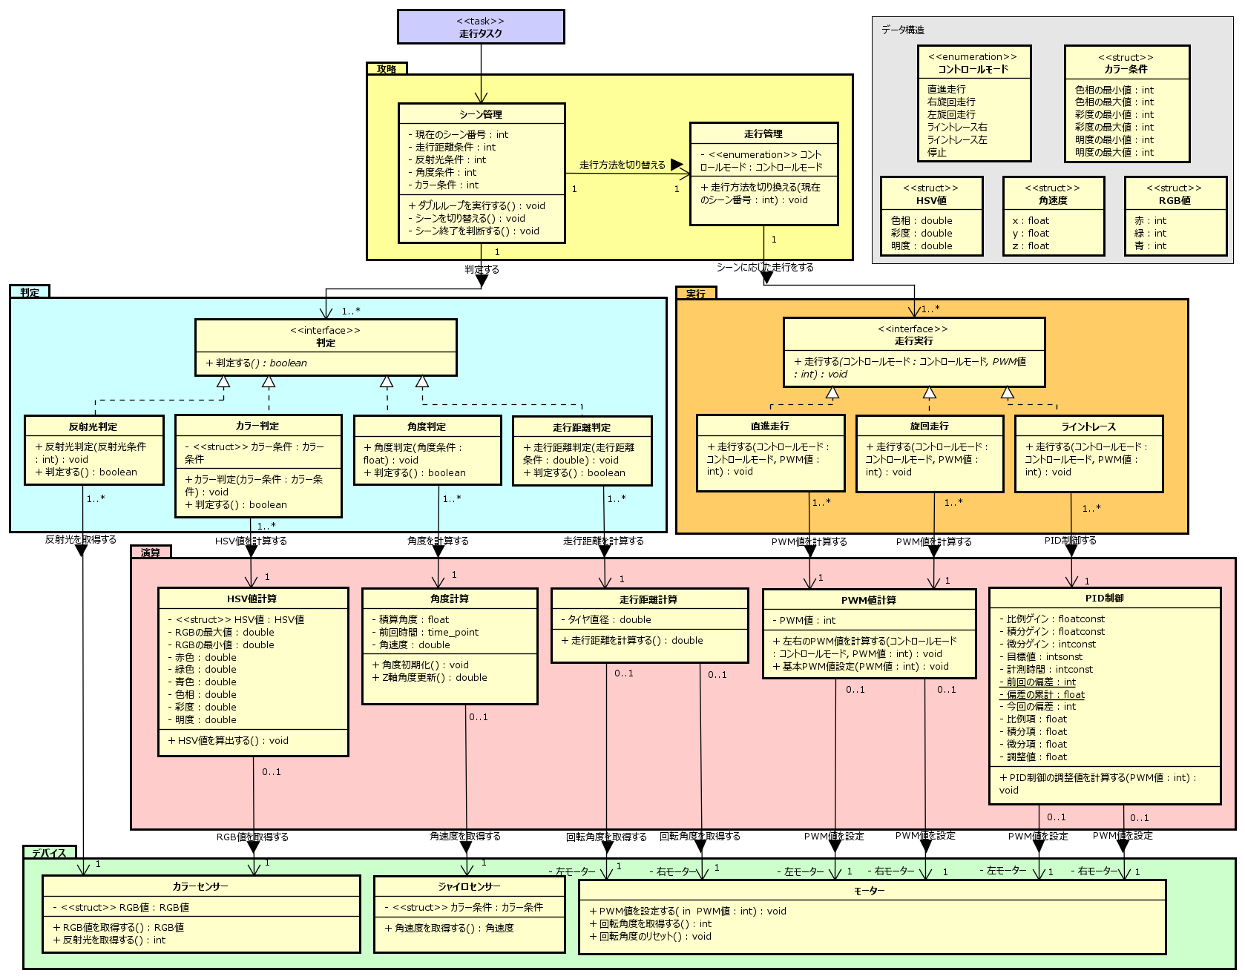
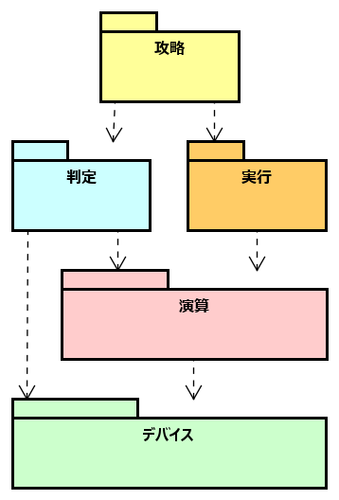
２．構造モデル
2.1 パッケージ構造
ユースケースで導出した機能から役割を整理した内容を表2.1に示す。また整理した役割を5つのパッケージにまとめ、対応関係を図2.1に示す。
2.2 クラス構造
表1.2の基本フローで示した各機能の一連の流れをクラス図として図2.2に示す。シーン管理クラスで各シーンの終了条件（走行距離条件、反射光条件、角度条件、カラー条件）を持ち、現在のシーン終了条件に応じてシーン終了を判断する。走行管理クラスで各シーンの走行パラメータ（直進走行、旋回走行、ライントレース）を持ち、現在のシーンに応じた走行パラメータを設定し、走行を実行する。
表2.1 機能と役割（パッケージ）
UC_ID | ユースケース | 役割 （パッケージ）
UC_1 | シーンを切り替える | 攻略
UC_2 | シーンに応じた走行をする | 攻略
UC_3 | ラインカラーを判定する | 判定
UC_4 | 反射光判定する | 判定
UC_5 | 走行距離判定する | 判定
UC_6 | 角度判定する | 判定
UC_7 | 直進走行する | 走行
UC_8 | 旋回走行する | 走行
UC_9 | ライントレース | 走行
緩和UC_1 | HSV値計算 | 演算
緩和UC_2 | 走行距離計算 | 演算
緩和UC_3 | 角度計算 | 演算
緩和UC_4 | PWM制御 | 演算
緩和UC_5 | PID制御 | 演算
その他 | モーター、カラーセンサー、ジャイロセンサーを制御する | デバイス
図2.1 パッケージ図
図2.2 クラス図

Slide 4
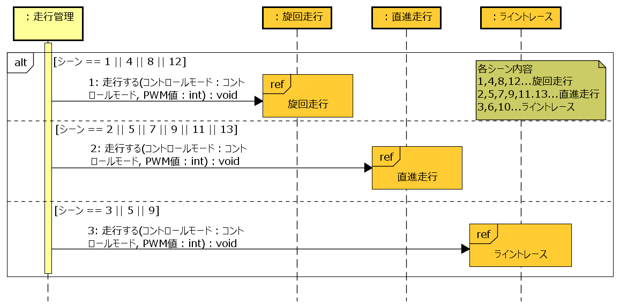
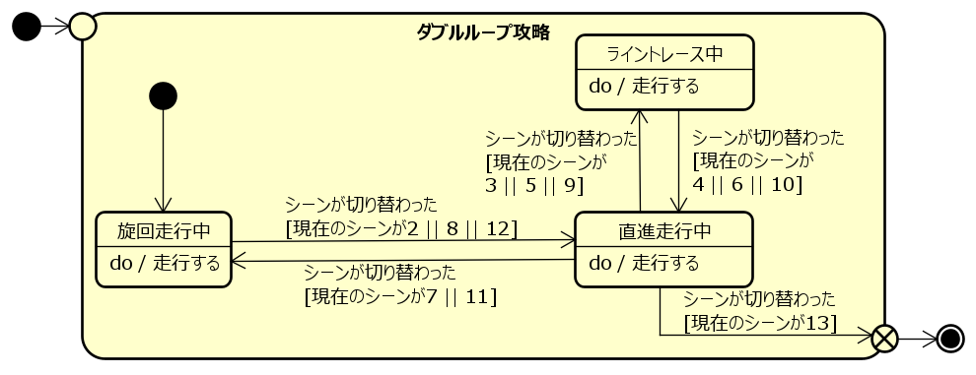
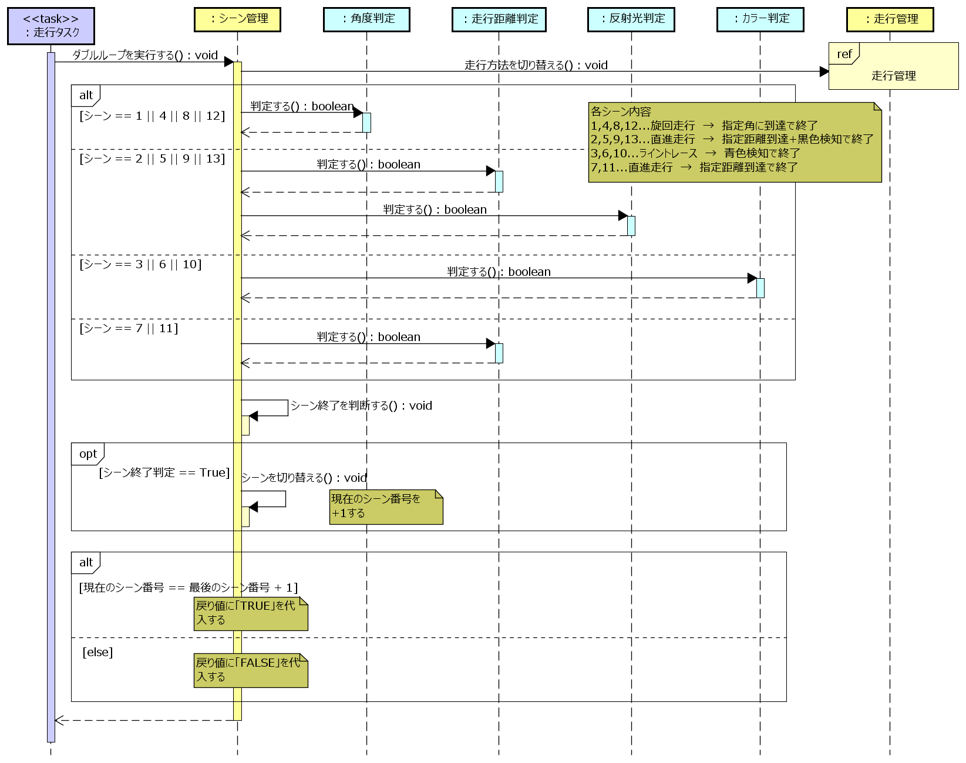
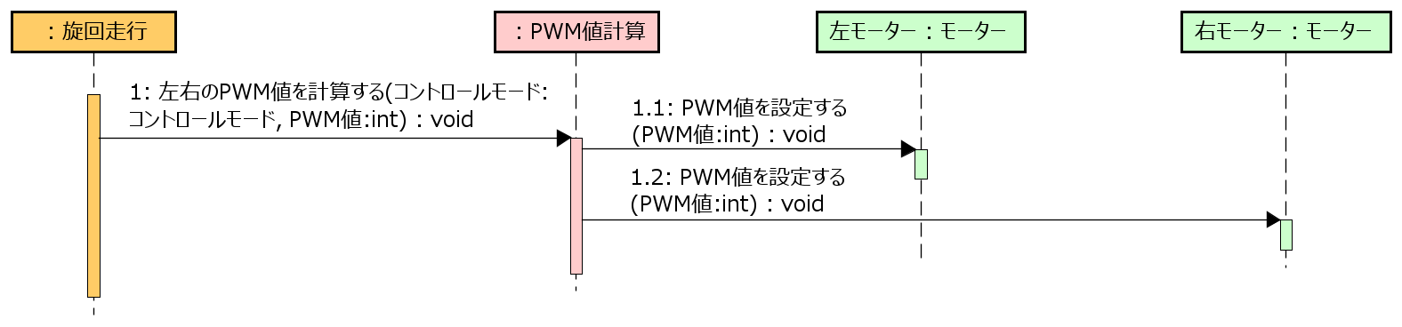
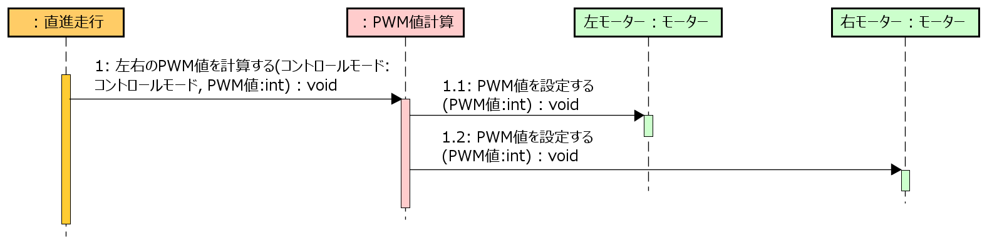
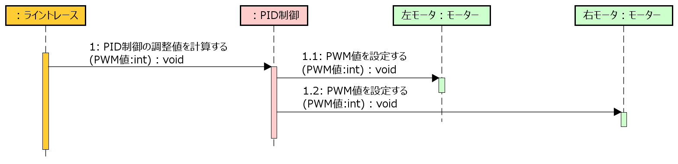
３．振舞いモデル
3.1 状態遷移
機能モデル、構造モデルをもとに、走行体の振る舞いを図3.1に示す。
シーンの切り替わりをイベントとし、現在のシーン番号によってライントレース、直進走行、旋回走行が切り替わる。
図3.1 ステートマシン図
3.2 走行体の振舞い
シーン管理、走行管理と各走行機能のシーケンス図を図3.2～3.6に示す。
紙面の都合上、判定パッケージ、演算パッケージ（PWM値計算は除く）のシーケンス図は割愛する。
図3.3 走行管理のシーケンス図
図3.4 旋回走行のシーケンス図
図3.5 直進走行のシーケンス図
図3.2 シーン管理のシーケンス図
図3.6 ライントレースのシーケンス図

Slide 5
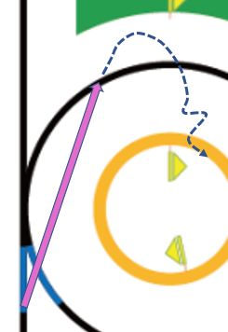
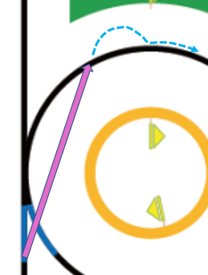
４．工夫点
工夫点 … ダブルループ成功率の向上
直進からライントレースに切り替えた直後に通り過ぎる。 （オーバーシュート発生）
ライン復帰失敗例
理想例
4.1 課題設定
4.1.1 事象
直進走行中に黒ラインを検知してライントレースへ切り替えた際に、ラインをオーバーシュートしそのままラインに復帰できなくなってしまう。(図4.1 参照)
4.1.2 問題点
黒ラインに対して進入時の角度が垂直に近い、また直進走行のスピードが速いほどライントレースへ切り替え時の急な方向転換に対応できず、大きくオーバーシュートしてしまうと考えられる。
一次対応として直進走行の角度や距離を調整したが、走行のたびに発生する誤差の影響から根本解決に至らなかった。
4.1.3 課題設定
・タイム増加抑止の観点から、減速・停止をしない方針とする。
・オーバーシュートの発生を前提に、発生後にライン上に復帰できるようにする。
4.1.4 対応方針
距離や角度の調整での失敗をふまえ、走行毎の誤差の影響を受けにくいという観点から、
PID制御の各値のチューニングにて解決をはかる。
PID制御におけるP値I値D値の最適な設定値について検証し、実装する。
ラインに復帰
ラインに復帰できず、コースアウト
図4.1 ライン復帰例
4.2 検証
表4.1 検証結果
4.2.1 検証方法
ダブルループ突入前のライントレースが滑らかに走行できていることから、I値D値に一定の妥当性があり効果も限定的であるため、コースの追従性に直結するP値に着目し、最適な値を検出する。
ダブルループ突入前の各値を初期値とし、P値の調整とその値での走行テストの成功率を算出する。
4.2.2 検証実施
・各設定値にて20回走行テストを実施し成功率を算出する。
・動作結果をまとめ、その内容から次回調整内容を決める。
同プロセスを繰り返し、最も高い成功率(=最適な値)を求める。
調整時の各値とその走行検証結果を表に記載した。(表4.1 参照)
調整 回数 | P値 | I値 (固定) | D値 (固定) | 成功率 | 動作結果・所感
1回目 | 0.27 | 0.008 | 0.002 | 35% | 初めにダブルループ突入前のライントレースで使用中の値で検証する。 ライン復帰失敗が多発する。
2回目 | 0.25 | 0.008 | 0.002 | 15% | ライン復帰までにかなり大回りをしてしまい、初期値よりも失敗する。 以降P値の大きくして調整をおこなう。
3回目 | 0.29 | 0.008 | 0.002 | 40% | ライン復帰までにかなり大回りをしてしまう。 引き続きP値の大きくして検証続行する。
4回目 | 0.31 | 0.008 | 0.002 | 45% | ライン復帰までにかなり大回りをしてしまう。 前回から変化は見られず、引き続きP値増加で検証する。
5回目 | 0.33 | 0.008 | 0.002 | 70% | ライン復帰までの大回りが多少緩和した。 成功率の向上を確認。 さらにP値増加で検証する。
6回目 | 0.35 | 0.008 | 0.002 | 80% | 1つ前と比べて大きな変化は見られなかったが、 成功率で若干の優位性が得られた。 さらにP値増加で検証する。
7回目 | 0.37 | 0.008 | 0.002 | 65% | 1つ前と比べてライン復帰後の離脱が多発した。 1つ前の設定値が最適と考えられる。 検証終了。
4.3 結果
4.3.1 結果
下記の各PID値を設定することで、ダブルループの成功率が35％から80％に向上した。
P値:0.35 I値:0.008 D値:0.002
4.3.2 反省
最適な値の発見が今回の趣旨ではあるが、その手段には改善の余地があったと考えられる。
例えばタイム短縮のため走行速度を上げた場合、また異なる最適値を求める必要がある。
その度に検証するのは非効率であるという観点から、ある程度の値のあたりをつけるために、速度の要素を取り入れたPID値算出の式やシステムを用意するなどのアプローチが今後の課題と考える。

